Slide 1





Wer bin ich?
Warum gibt es Hassrede im Internet? > SEL > Wer bin ich?
Was kannst du über diese Menschen sagen?

Slide 2


Slide 3
In Wirklichkeit bin ich:
Britin
Weiblich
26 Jahre alt
Atheistin
Handelsvertreterin für Pharmaprodukte
Ich will unbedingt meine Verkaufszahlen erreichen

Slide 4
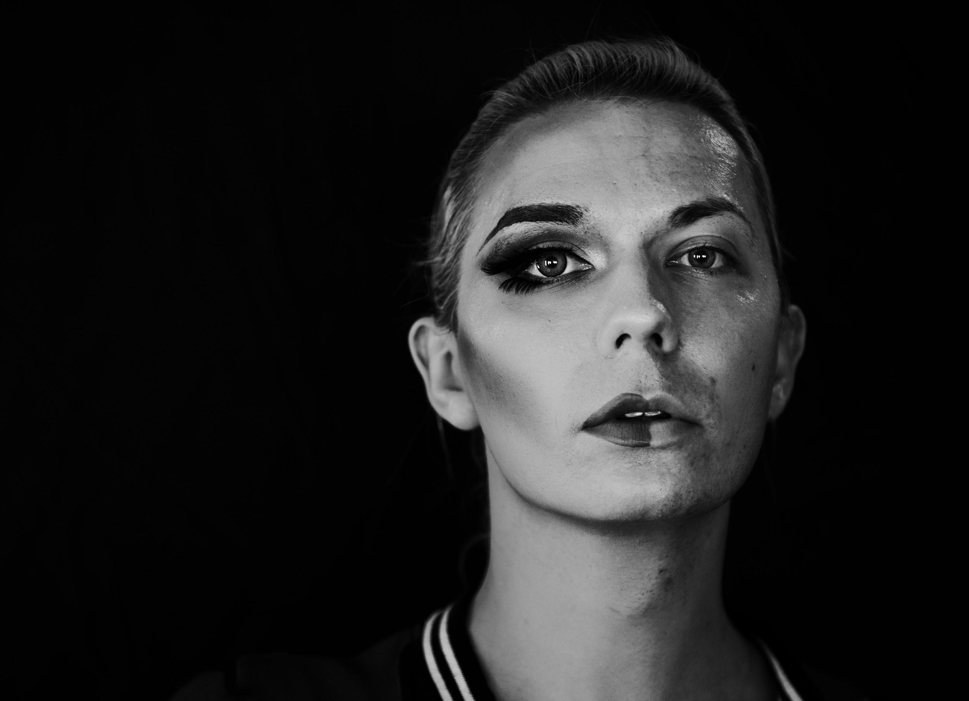

Slide 5
In Wirklichkeit bin ich:
Australier
Männlich
36 Jahre alt
Christ
Eine Transgender-Frau
Ich leite einen Produktionsbetrieb

Slide 6
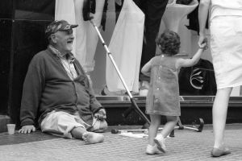

Slide 7
In Wirklichkeit bin ich:
Spanier
Männlich
66 Jahre alt
Einsam
Ein Kriegsheld
Ich bekomme keine staatliche Hilfe, bin arm, aber habe ein ‚Zuhause‘

Slide 8
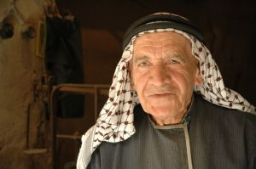

Slide 9
In Wirklichkeit bin ich:
Palästinenser
Männlich
56 Jahre alt
Moslem
Ladenbesitzer
Aktivist und Freiheitskämpfer

Slide 10

Copyright VisionHeart INC, 2008

Slide 11
In Wirklichkeit bin ich:
Amerikaner
Männlich
64 Jahre alt
Christ
Lesen fällt mir schwer
Ich setze mich für mehr Liebe und Akzeptanz und weniger Hass ein
Ich war Baby-Fotograf, Computerverkäufer, Tattoo-Künstler
Copyright VisionHeart INC, 2008

Slide 12
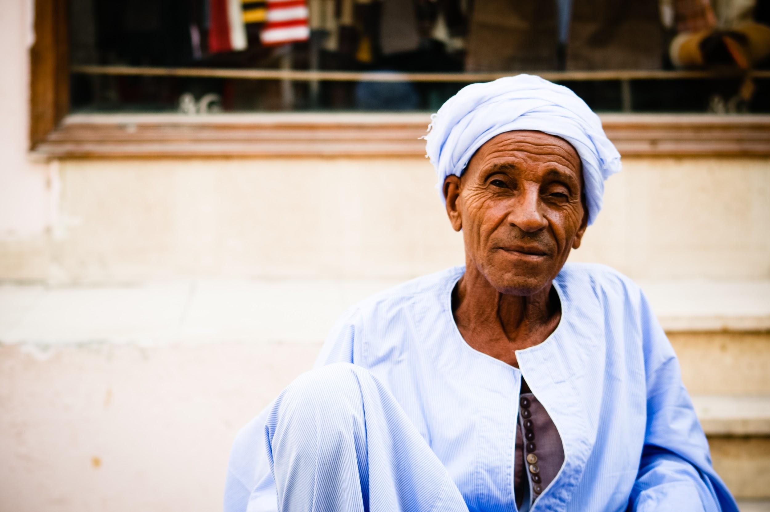

Slide 13
In Wirklichkeit bin ich:
Marokkaner
Männlich
73 Jahre alt
Moslem
Arm

Slide 14
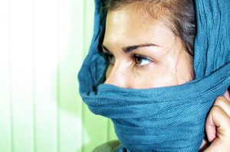

Slide 15
In Wirklichkeit bin ich:
Deutsch
Weiblich
26 Jahre alt
Moslem
Doktorandin der Ingenieurwissenschaften
Vor Verfolgung in Bosnien geflohen

Slide 16
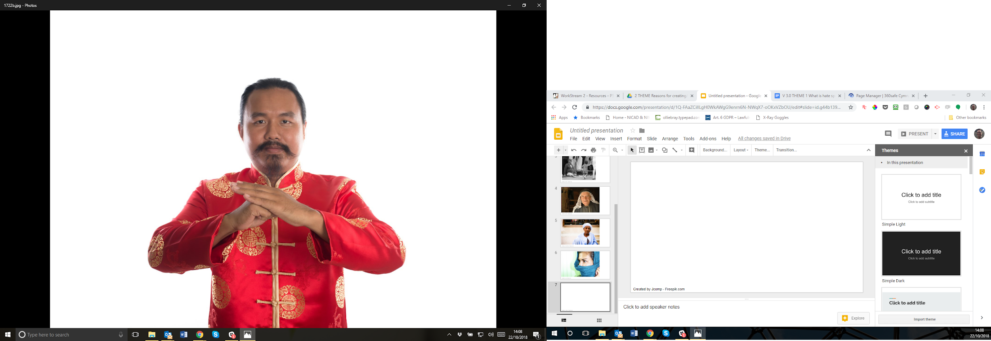

Slide 17
In Wirklichkeit bin ich:
Däne
Männlich
38 Jahre alt
Christ
Unsicher über mein Geschlecht
Ich mache Tai Chi gegen Rheuma

Slide 18
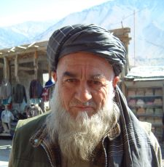

Slide 19
In Wirklichkeit bin ich:
Afghane
Männlich
77 Jahre alt
Moslem
Früher war ich Lehrer

Slide 20
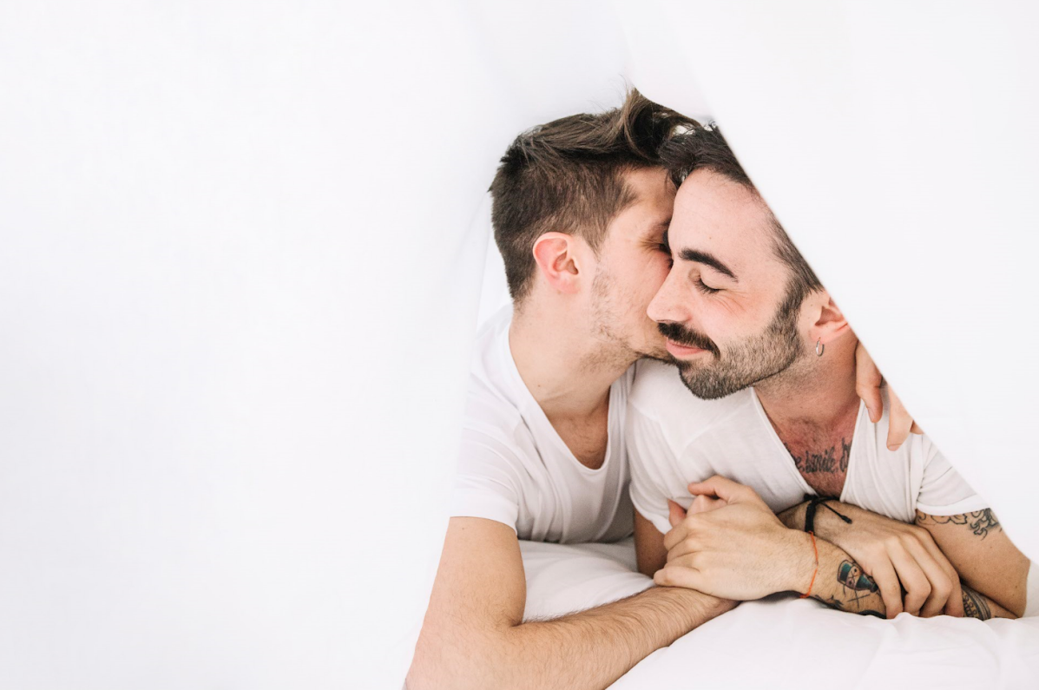

Slide 21
In Wirklichkeit sind wir:
Kuweiter
Männlich
26 + 28 Jahre alt
Moslems
Schwul und ein Paar
Von unseren Familien und unserem Land verstoßen, weil wir schwul und Moslems sind

Slide 22


Slide 23
In Wirklichkeit bin ich:
Griechin
Weiblich
24 Jahre alt
Agnostikerin
Ich habe zwei Mütter
Ich werde in der Schule gemobbt
Ich verletze mich selbst

Slide 24








www.hackinghate.eu
#SELMA_eu

